Slide 1


Группа РК6-26Б
Петраков С.А.
Инженерная графика
преподаватель:
Данилова У.Б
Кафедра
«Инженерная графика»

Slide 2
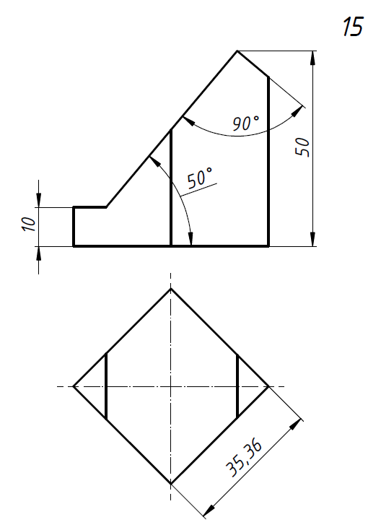
Дата

Slide 3
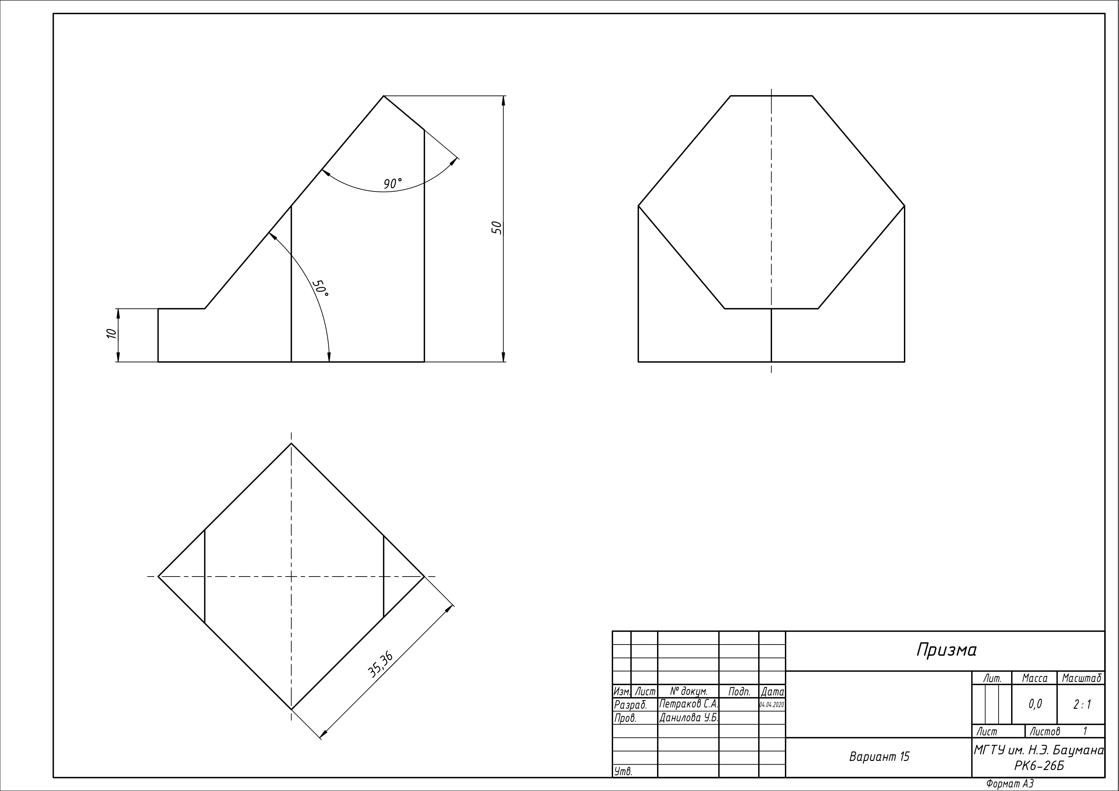
Призма
Дата

Slide 4
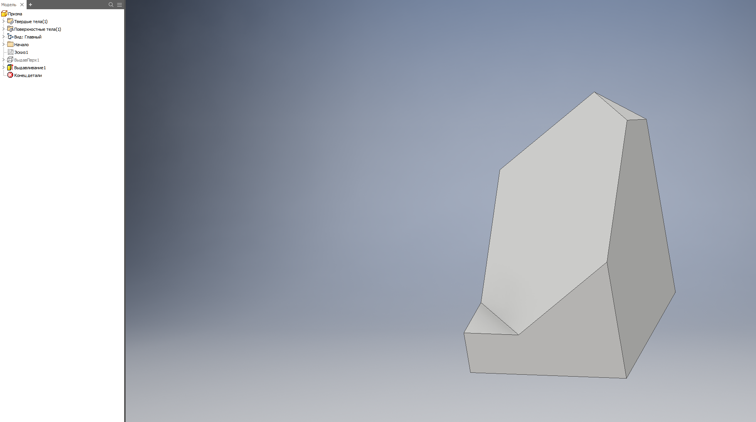
Дата

Slide 5
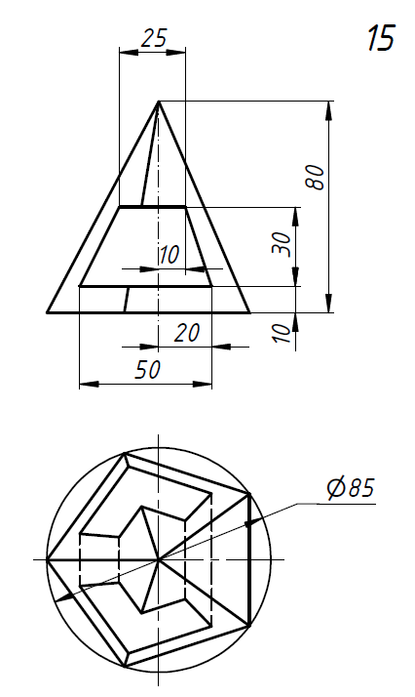
Дата

Slide 6
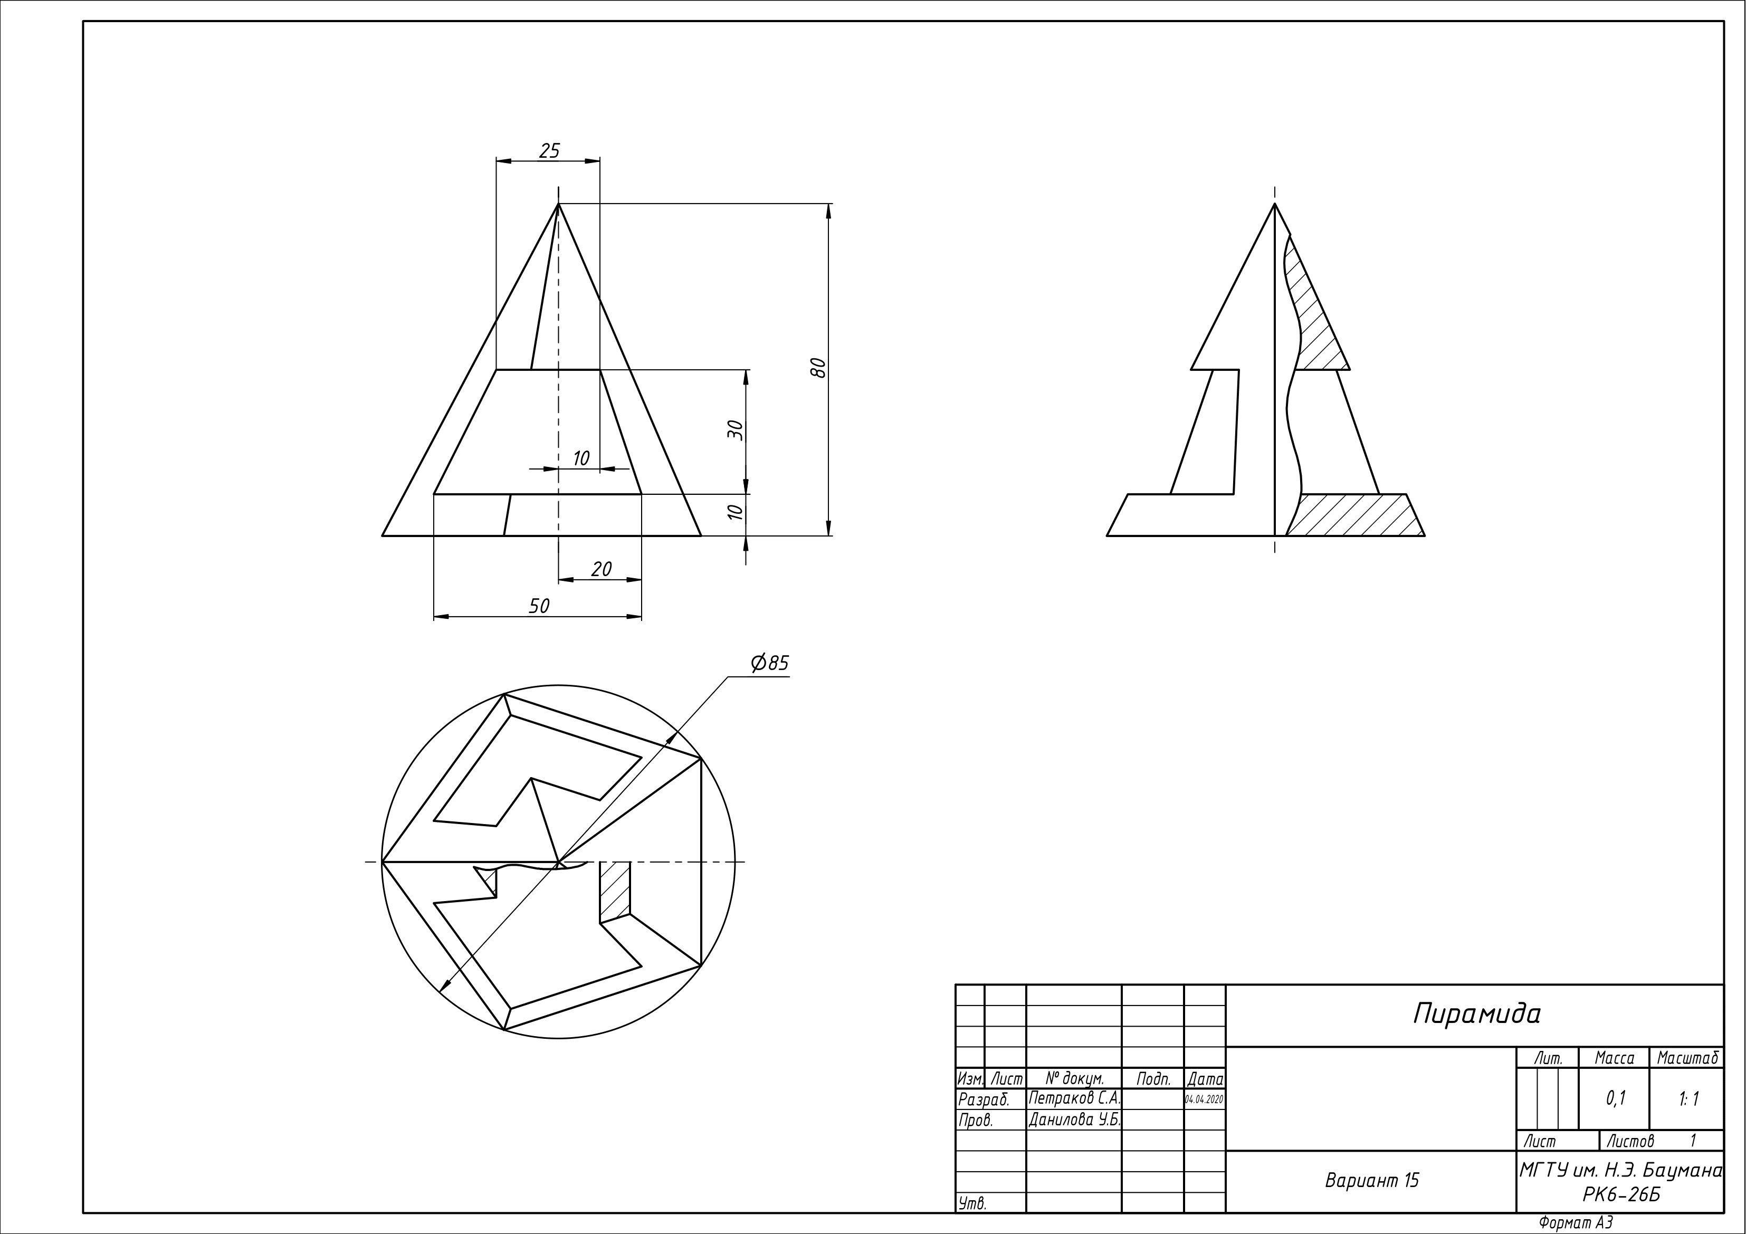
Пирамида
Дата

Slide 7
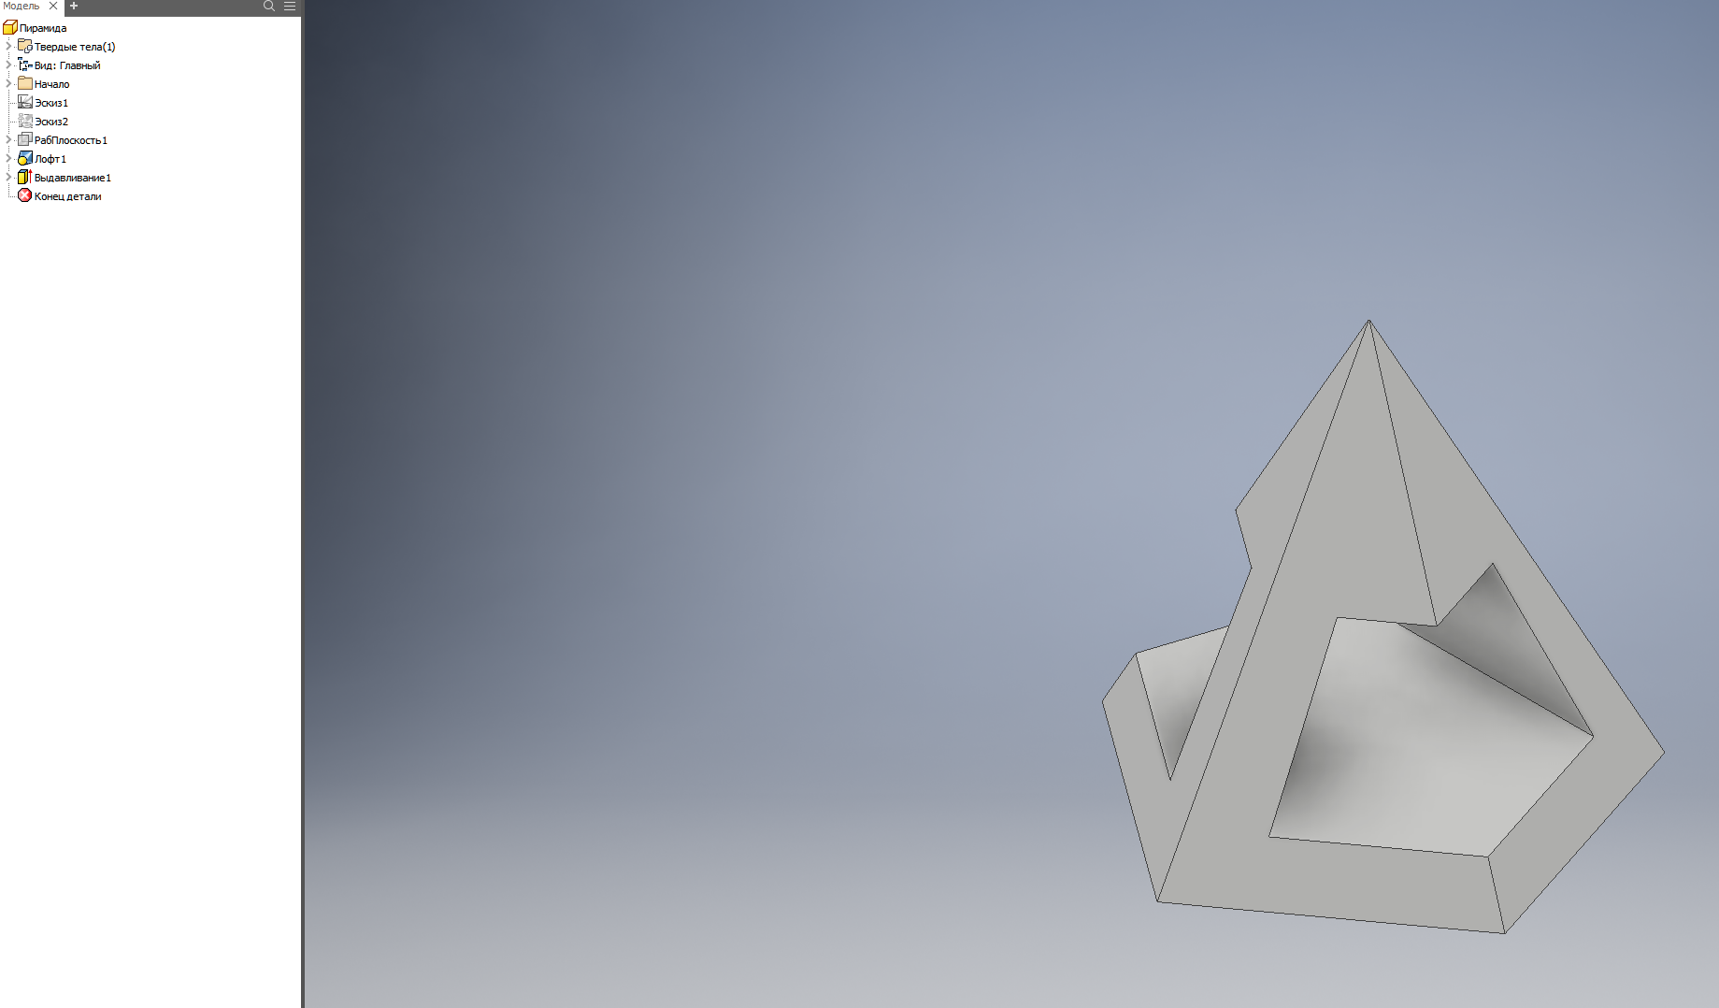
Дата

Slide 8
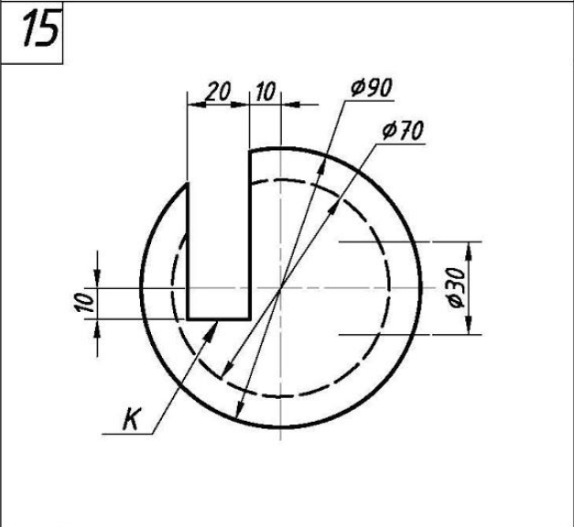
Дата

Slide 9
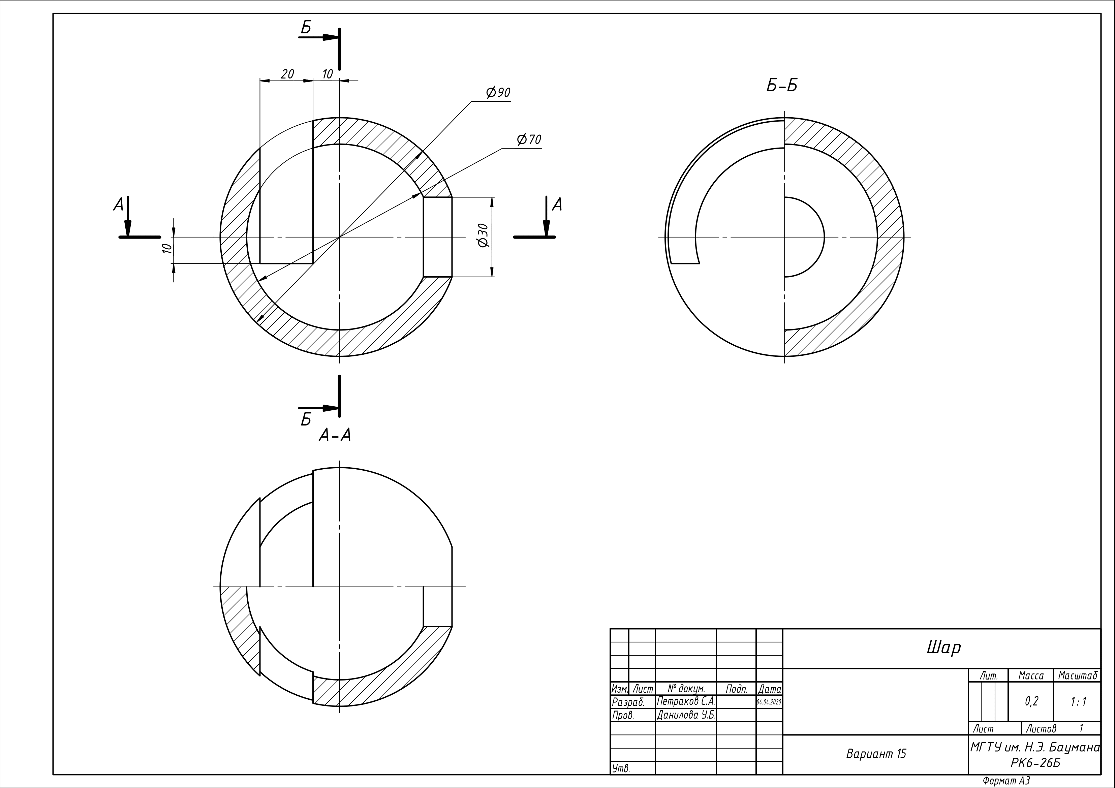
Шар
Дата

Slide 10
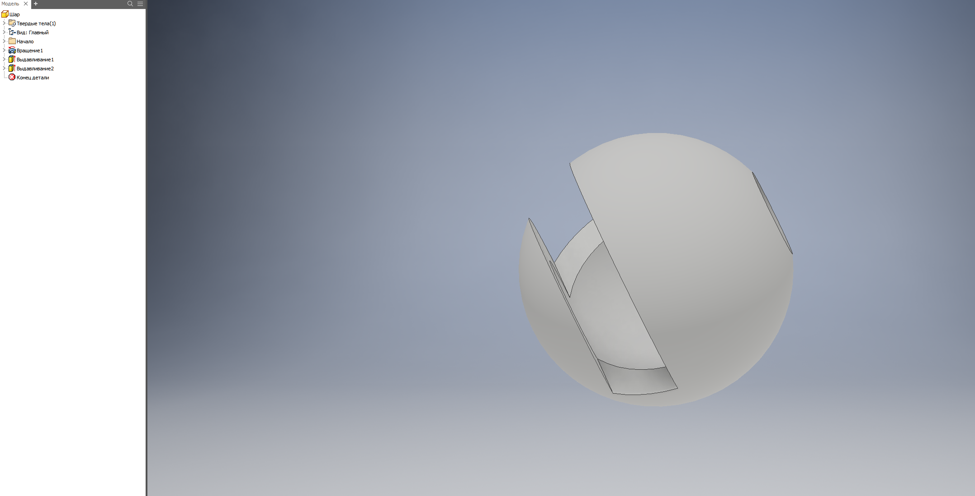
Дата

Slide 11
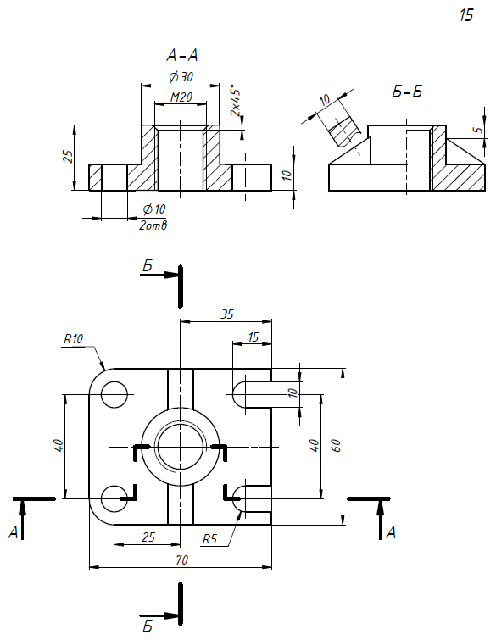
Дата

Slide 12
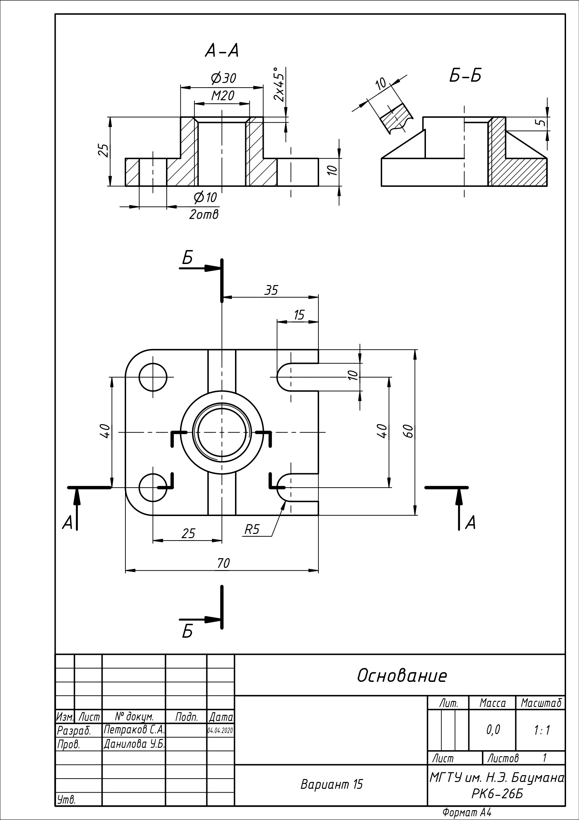
Основание
Дата

Slide 13
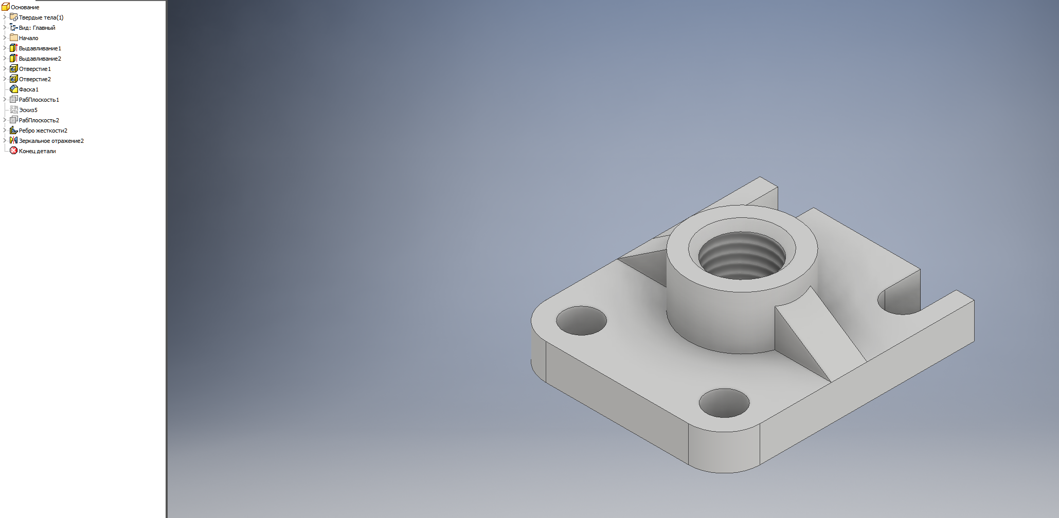
Дата

Slide 14
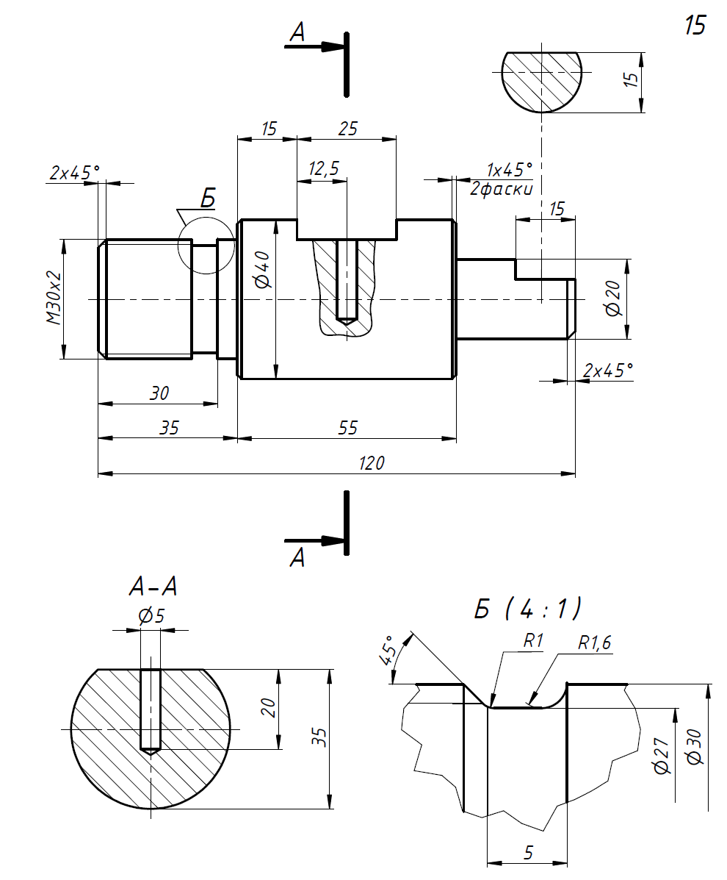
Дата

Slide 15
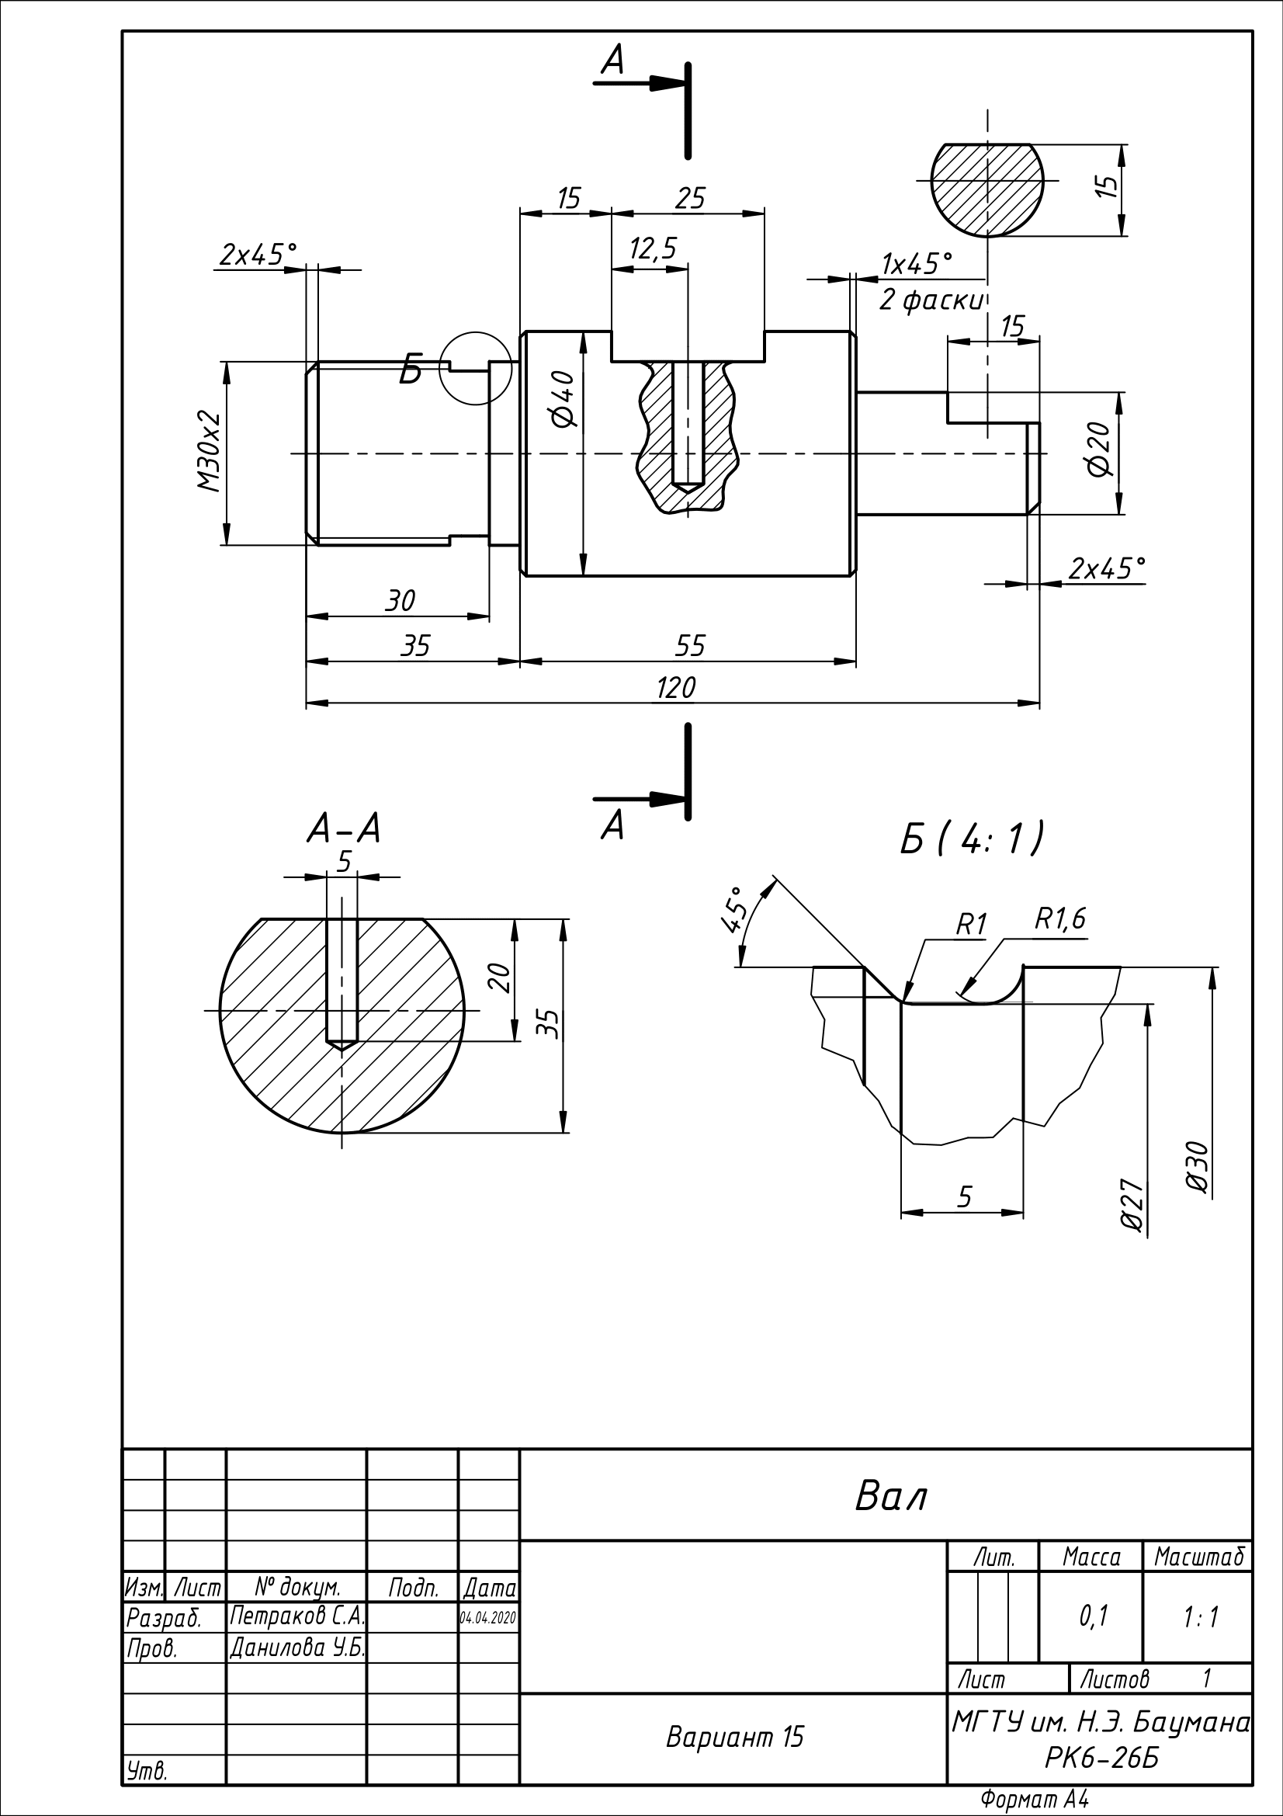
Вал
Дата

Slide 16
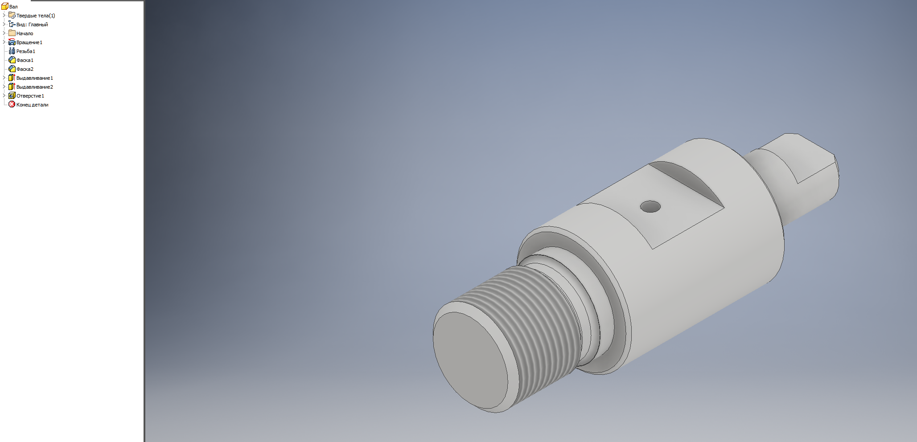
Дата

